Slide 1
Организационно – методические ресурсы введения обновленных ФГОС НОО и ФГОС ООО
ДЕПАРТАМЕНТ ОБРАЗОВАНИЯ ОРЛОВСКОЙ ОБЛАСТИ
БУ ОО ДПО «ИНСТИТУТ РАЗВИТИЯ ОБРАЗОВАНИЯ»
Жиронкина Л.Н., заместитель директора БУ ОО ДПО «Институт развития образования», к.ист.н.
16 марта 2022

Slide 2
Введение обновленных ФГОС
Исполнитель – Министерство просвещения Российской Федерации;
Оператор – разработчик содержательного контента – Институт стратегии развития образования Российской Академии образования;
Исполнитель по разработке УМК – группа компаний «Просвещение»

Slide 3
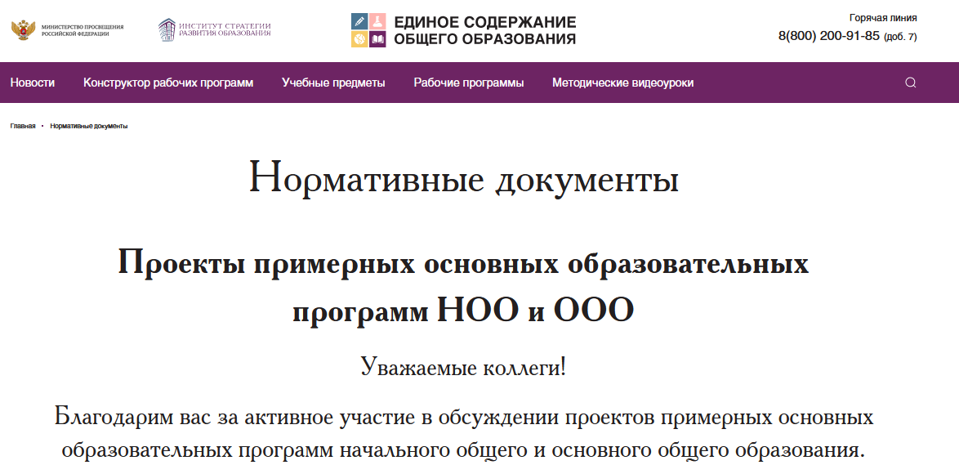
Ресурсное обеспечение введения обновленных ФГОС. Портал «Единое содержание общего образования» edsoo.ru
ИНФОРМАЦИОННО-ТЕХНОЛОГИЧЕСКОЕ СОПРОВОЖДЕНИЕ

Slide 4
Портал «Единое содержание общего образования» edsoo.ru

Slide 5
Портал «Единое содержание общего образования» edsoo.ru

Slide 6
Портал «Единое содержание общего образования» edsoo.ru

Slide 7
Структура обновленных ФГОС

Slide 8
Содержание обновленных ФГОС

Slide 9
Содержание обновленных ФГОС

Slide 10
Содержание обновленных ФГОС
На основе ФГОС разрабатываются примерные основные образовательные программы начального общего образования (ПООП НОО) и основные образовательные программы основного общего образования (ПООП ООО)
Основные образовательные программы начального и основного общего образования общеобразовательных организаций разрабатываются и утверждаются организацией самостоятельно на основе ФГОС и с учетом ПООП

Slide 11
Содержание обновленных ФГОС

Slide 12
Содержание обновленных ФГОС

Slide 13
Содержание обновленных ФГОС

Slide 14
Содержание обновленных ФГОС

Slide 15
Содержание обновленных ФГОС

Slide 16
Содержание обновленных ФГОС

Slide 17
Требования к условиям реализации ООП

Slide 18
Содержание обновленных ФГОС

Slide 19
Учебный план обновленных ФГОС ООО
Предметные области | Учебные предметы
Русский язык и литература | Русский язык, Литература
Родной язык и родная литература | Родной язык и (или) государственный язык республики Российской Федерации, Родная литература
Иностранные языки | Иностранный язык, Второй иностранный язык
Математика и информатика | Математика, Информатика
Общественно - научные предметы | История, обществознания, география
Естественнонаучные предметы | Физика, химия, биология
Основы духовно-нравственной культуры народов России | -
Искусство | Изобразительное искусство, музыка
Технология | Технология
Физическая культура и основы безопасности жизнедеятельности | Физическая культура, Основы безопасности жизнедеятельности

Slide 20
Учебный план Программы основного общего образования. Пункт 33.1

Slide 21
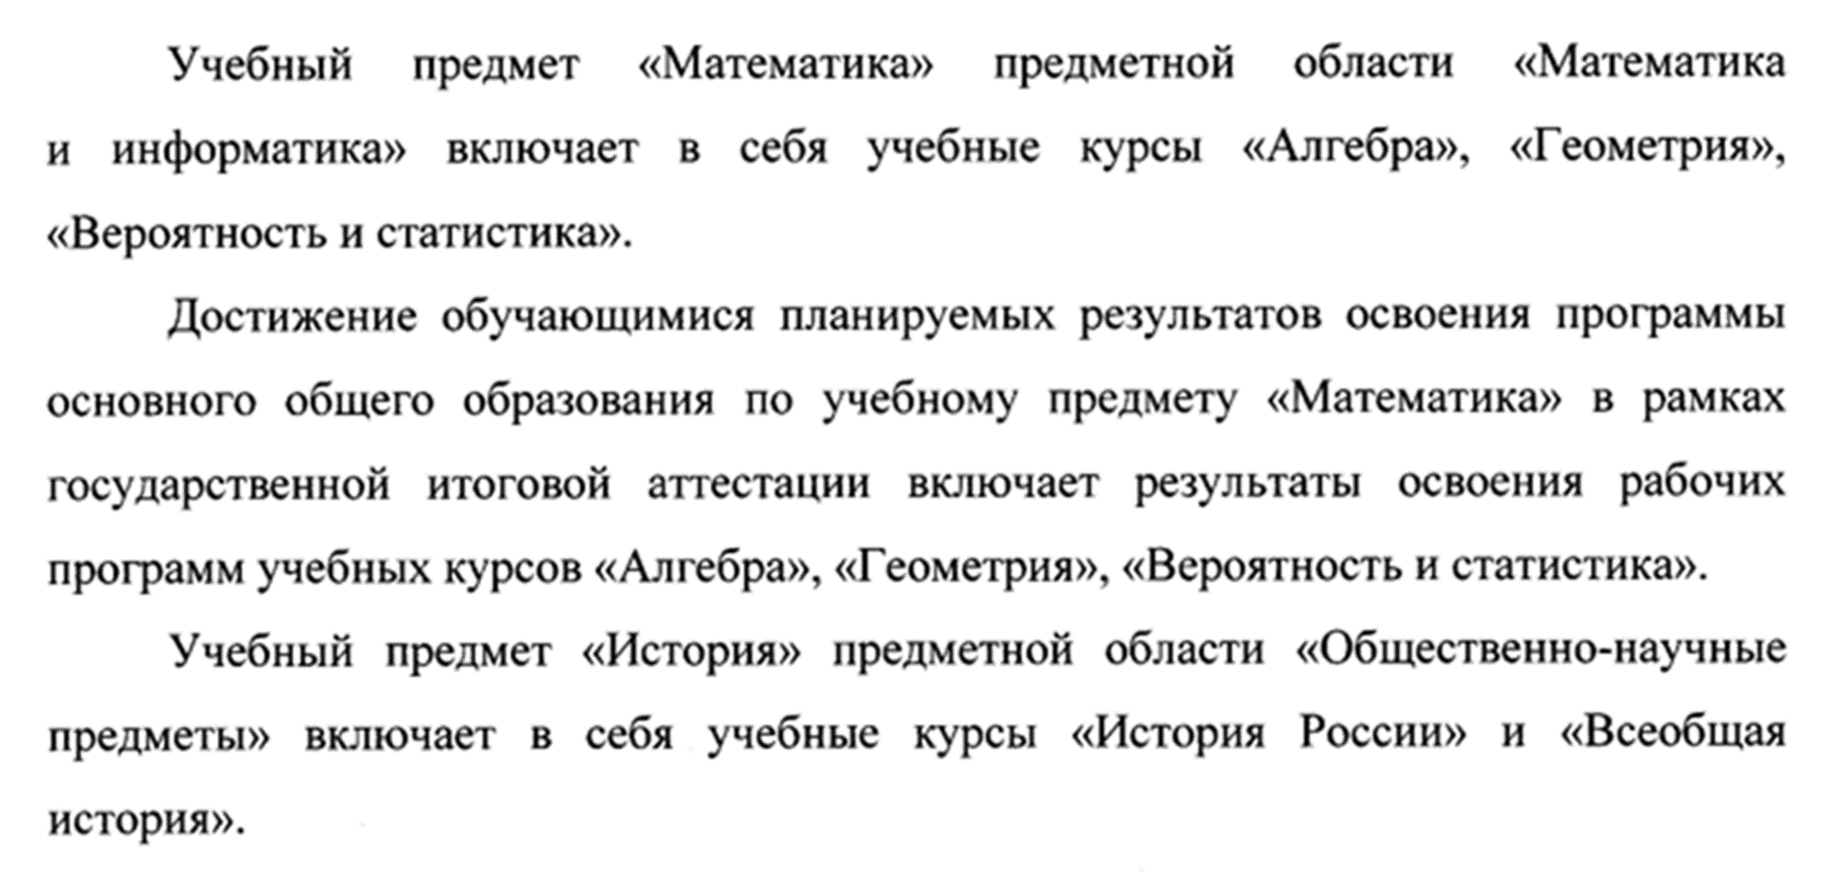
Учебный план Программы основного общего образования. Пункт 33.1
Обновленные ФГОС ООО устанавливают новые требования к преподаванию иностранных языков: с первого сентября 2022 года изучение второго иностранного языка будет осуществляться по заявлению обучающихся, родителей и при наличии в организации необходимых условий.
Пункт 33.1

Slide 22
Сайт Института развития образования

Slide 23
Спасибо за внимание!

